Slide 1
TRÍ TUỆ NHÂN TẠO NÂNG CAO
VALUE ITERATION VÀ POLICY ITERATION
TS. Lương Ngọc Hoàng

Slide 2
NỘI DUNG
Thuật toán Value Iteration
Thuật toán Policy Iteration
Thuật toán Truncated Policy Iteration

Slide 3
THUẬT TOÁN VALUE ITERATION
VALUE ITERATION ALGORITHM

Slide 4
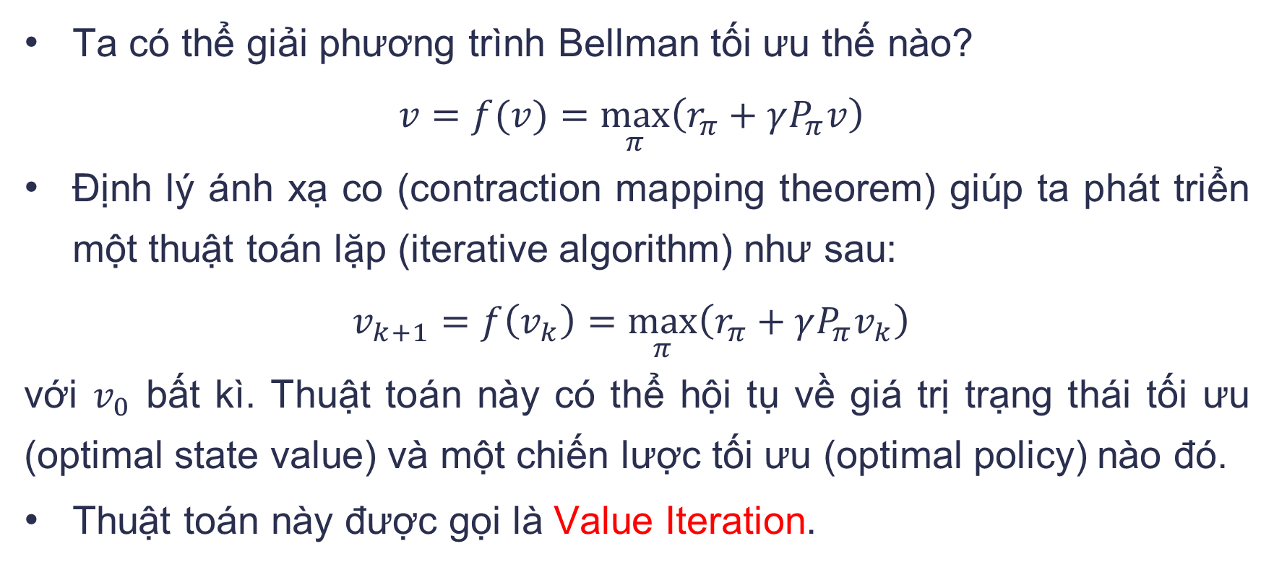
Thuật toán Value Iteration
Ta có thể giải phương trình Bellman tối ưu thế nào?
$$v=f(v)=\max_{π}\left(r_{π}+γP_{π}v\right)$$
Định lý ánh xạ co (contraction mapping theorem) giúp ta phát triển một thuật toán lặp (iterative algorithm) như sau:
$$v_{k+1}=f\left(v_{k}\right)=\max_{π}\left(r_{π}+γP_{π}v_{k}\right)$$
với $v_{0}$ bất kì. Thuật toán này có thể hội tụ về giá trị trạng thái tối ưu (optimal state value) và một chiến lược tối ưu (optimal policy) nào đó.
Thuật toán này được gọi là Value Iteration.

Slide 5
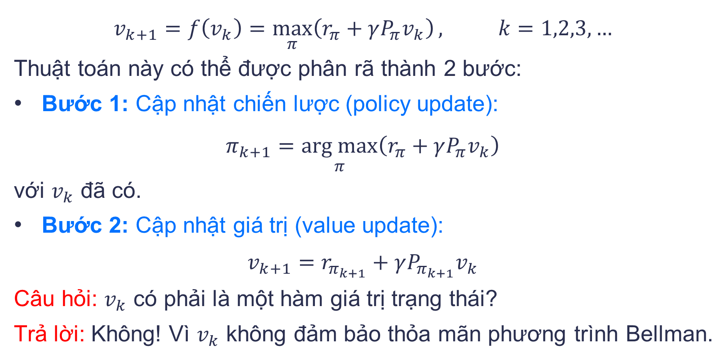
Thuật toán Value Iteration
$$v_{k+1}=f\left(v_{k}\right)=\max_{π}\left(r_{π}+γP_{π}v_{k}\right), k=1,2,3,…$$
Thuật toán này có thể được phân rã thành 2 bước:
Bước 1: Cập nhật chiến lược (policy update):
$$π_{k+1}=\underset{π}{arg max}\left(r_{π}+γP_{π}v_{k}\right)$$
với $v_{k}$ đã có.
Bước 2: Cập nhật giá trị (value update):
$$v_{k+1}=r_{π_{k+1}}+γP_{π_{k+1}}v_{k}$$
Câu hỏi: $v_{k}$ có phải là một hàm giá trị trạng thái?
Trả lời: Không! Vì $v_{k}$ không đảm bảo thỏa mãn phương trình Bellman.

Slide 6
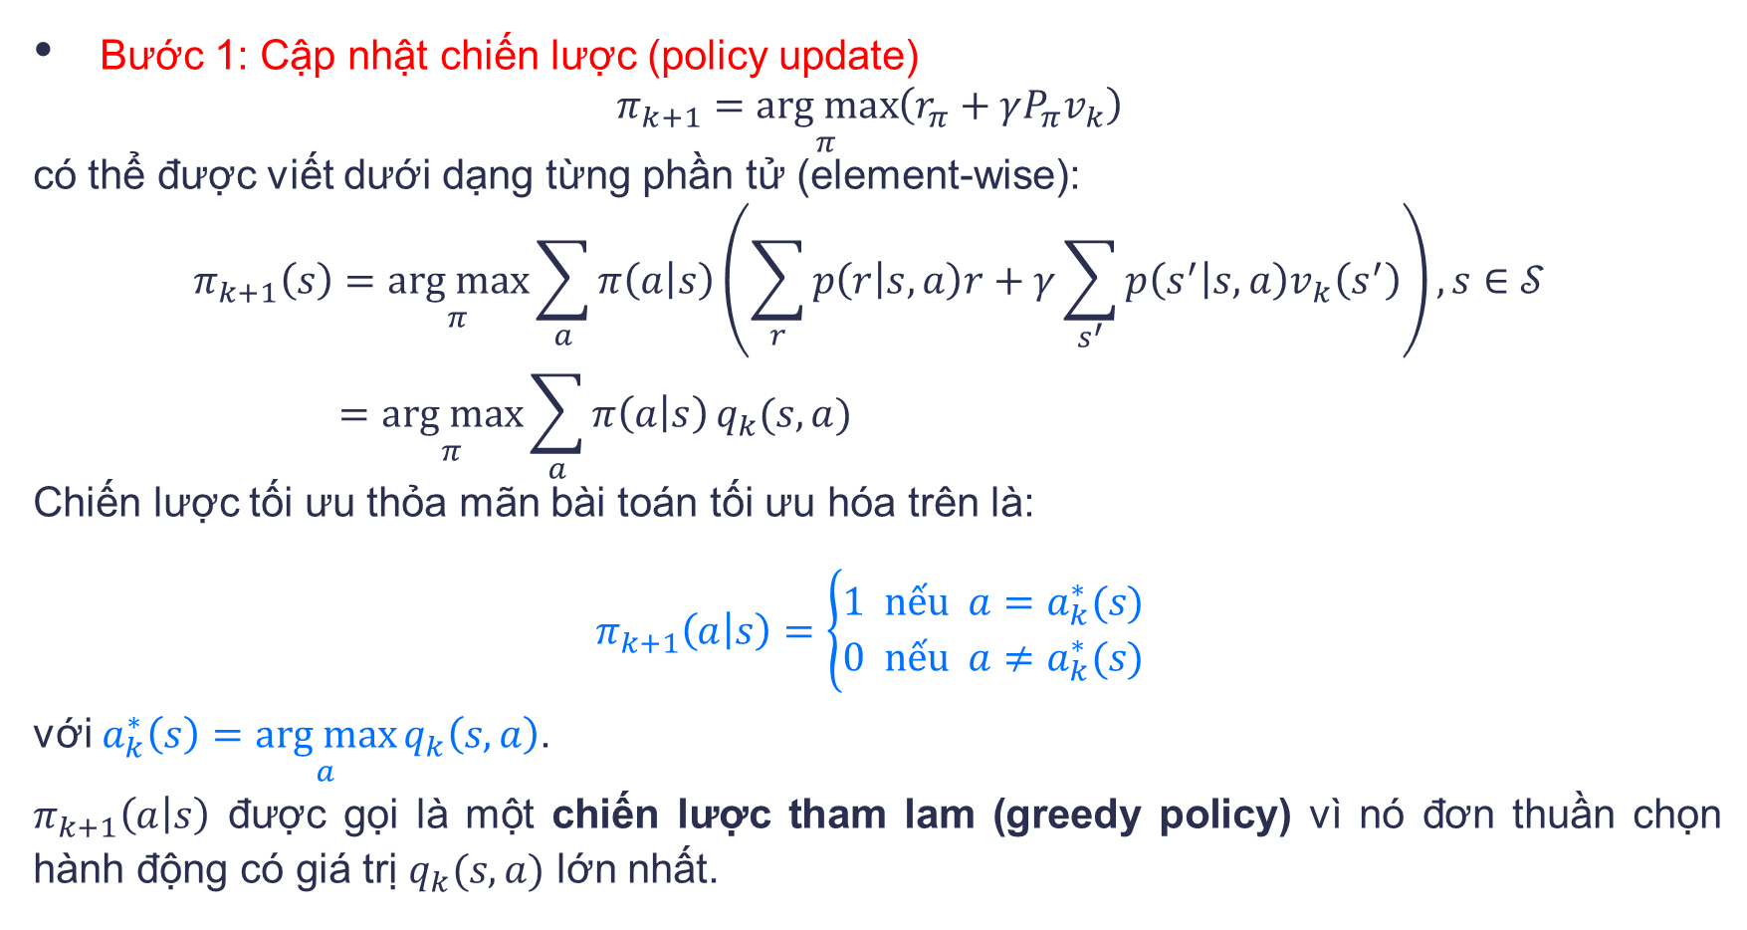
Thuật toán Value Iteration
Bước 1: Cập nhật chiến lược (policy update)
$$π_{k+1}=\underset{π}{arg max}\left(r_{π}+γP_{π}v_{k}\right)$$
có thể được viết dưới dạng từng phần tử (element-wise):
$$π_{k+1}\left(s\right)=\underset{π}{arg max}\sum_{a}{π\left(a | s\right)\left(\sum_{r}{p\left(r | s,a\right)r+γ\sum_{s^{′}}{p\left(s^{′} | s,a\right)v_{k}\left(s^{′}\right)}}\right),s∈𝒮} \\ =\underset{π}{arg max}\sum_{a}{π\left(a | s\right)}q_{k}(s,a)$$
Chiến lược tối ưu thỏa mãn bài toán tối ưu hóa trên là:
$$π_{k+1}\left(a | s\right)=\left\{\begin{aligned}1 nếu a=a_{k}^{∗}(s) \\ 0 nếu a≠a_{k}^{∗}(s)\end{aligned}\right.$$
với $a_{k}^{∗}\left(s\right)=\underset{a}{arg max}{q_{k}\left(s,a\right)}$.
$π_{k+1}\left(a | s\right)$ được gọi là một chiến lược tham lam (greedy policy) vì nó đơn thuần chọn hành động có giá trị $q_{k}(s,a)$ lớn nhất.

Slide 7
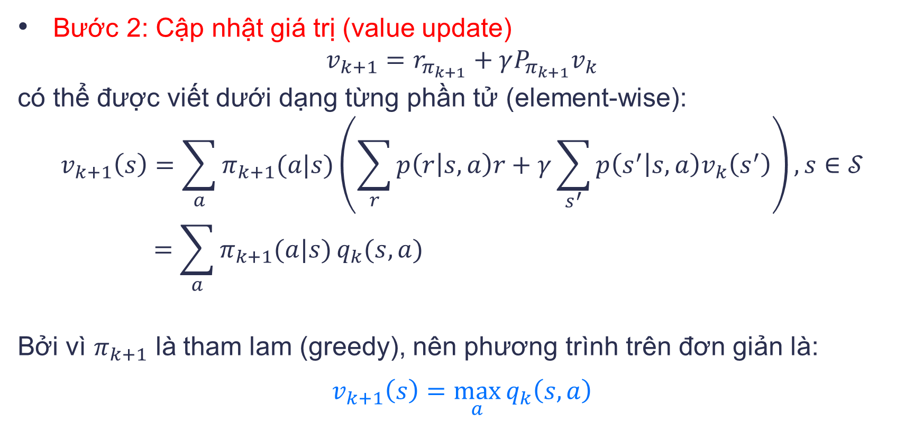
Thuật toán Value Iteration
Bước 2: Cập nhật giá trị (value update)
$$v_{k+1}=r_{π_{k+1}}+γP_{π_{k+1}}v_{k}$$
có thể được viết dưới dạng từng phần tử (element-wise):
$$v_{k+1}\left(s\right)=\sum_{a}{π_{k+1}(a|s)\left(\sum_{r}{p\left(r | s,a\right)r+γ\sum_{s^{′}}{p\left(s^{′} | s,a\right)v_{k}\left(s^{′}\right)}}\right),s∈𝒮} \\ =\sum_{a}{π_{k+1}(a|s)}q_{k}(s,a)$$
Bởi vì $π_{k+1}$ là tham lam (greedy), nên phương trình trên đơn giản là:
$$v_{k+1}\left(s\right)=\max_{a}{q_{k}\left(s,a\right)}$$

Slide 8
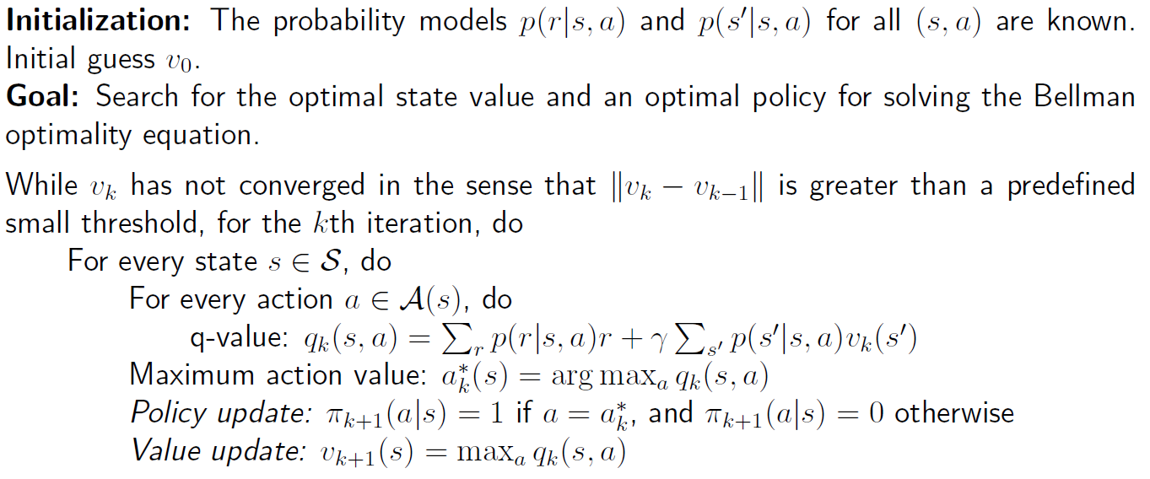

Thuật toán Value Iteration
Tóm tắt quy trình:
$$v_{k}\left(s\right)→q_{k}\left(s,a\right)→greedy policy{ π}_{k+1}\left(a | s\right)→new value v_{k+1}\left(s\right)=\max_{a}{q_{k}\left(s,a\right)}$$

Slide 9
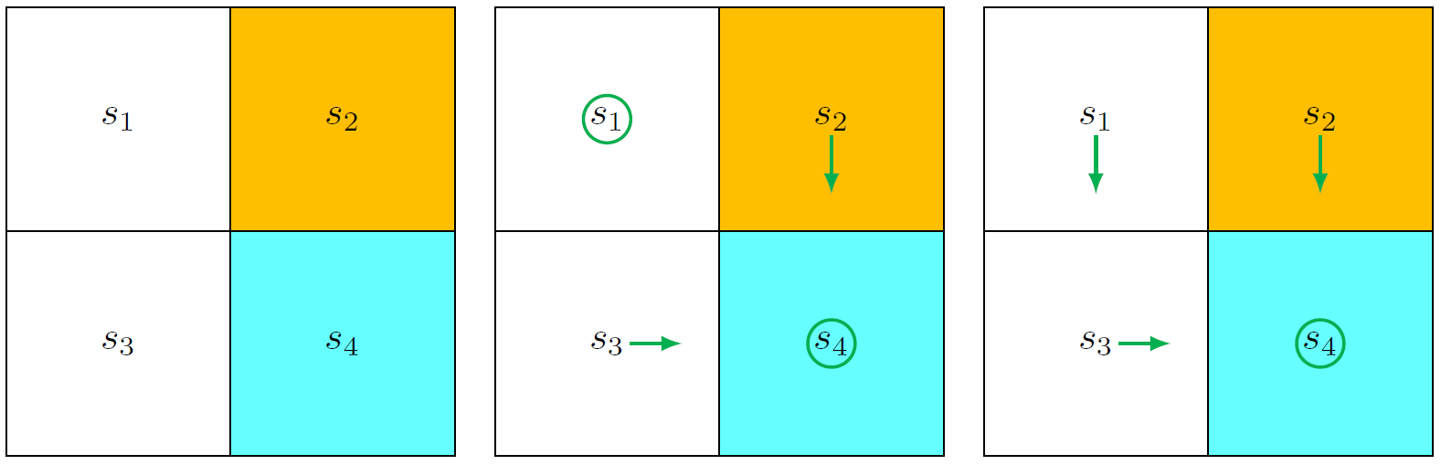
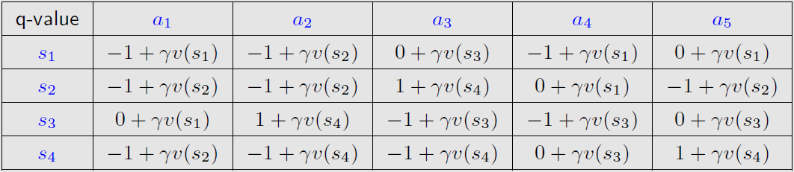
Thuật toán Value Iteration – Ví dụ
$$r_{boundary}=r_{forbidden}=−1, r_{target}=1, γ=0.9$$

Slide 10
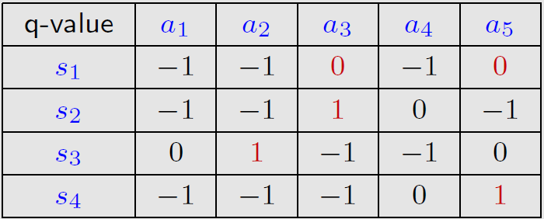

Thuật toán Value Iteration – Ví dụ
$k=0$. Đặt $v_{0}\left(s_{1}\right)=v_{0}\left(s_{2}\right)=v_{0}\left(s_{3}\right)=v_{0}\left(s_{4}\right)=0$
Cập nhật chiến lược (policy update): $π_{1}\left(a_{5} | s_{1}\right)=1,π_{1}\left(a_{3} | s_{2}\right)=1,π_{1}\left(a_{2} | s_{3}\right)=1,π_{1}\left(a_{5} | s_{4}\right)=1$
Cập nhật giá trị (value update): $v_{1}\left(s_{1}\right)=0,v_{1}\left(s_{2}\right)=1,v_{1}\left(s_{3}\right)=1,v_{1}\left(s_{4}\right)=1$

Slide 11
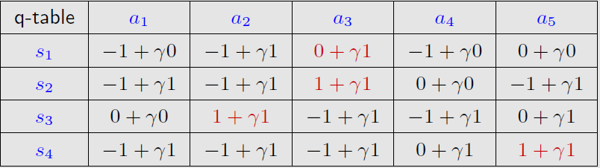
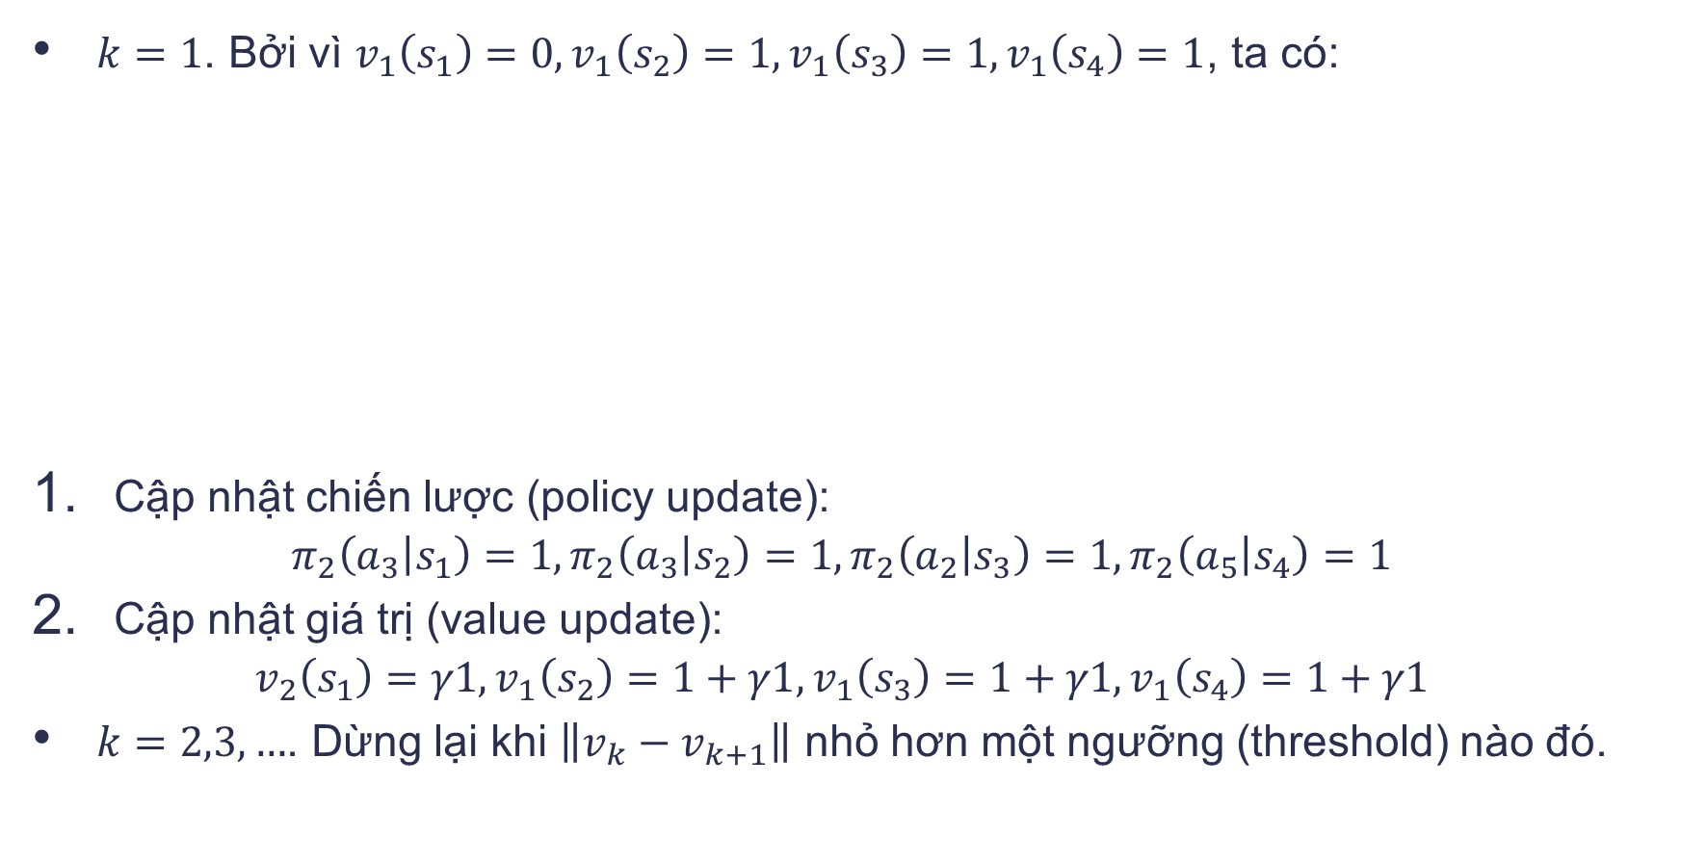
Thuật toán Value Iteration – Ví dụ
$k=1$. Bởi vì $v_{1}\left(s_{1}\right)=0,v_{1}\left(s_{2}\right)=1,v_{1}\left(s_{3}\right)=1,v_{1}\left(s_{4}\right)=1$, ta có:
Cập nhật chiến lược (policy update): $π_{2}\left(a_{3} | s_{1}\right)=1,π_{2}\left(a_{3} | s_{2}\right)=1,π_{2}\left(a_{2} | s_{3}\right)=1,π_{2}\left(a_{5} | s_{4}\right)=1$
Cập nhật giá trị (value update): $v_{2}\left(s_{1}\right)=γ1,v_{1}\left(s_{2}\right)=1+γ1,v_{1}\left(s_{3}\right)=1+γ1,v_{1}\left(s_{4}\right)=1+γ1$
$k=2,3,…$. Dừng lại khi $\left\|v_{k}−v_{k+1}\right\|$ nhỏ hơn một ngưỡng (threshold) nào đó.

Slide 12
THUẬT TOÁN POLICY ITERATION
POLICY ITERATION ALGORITHM

Slide 13
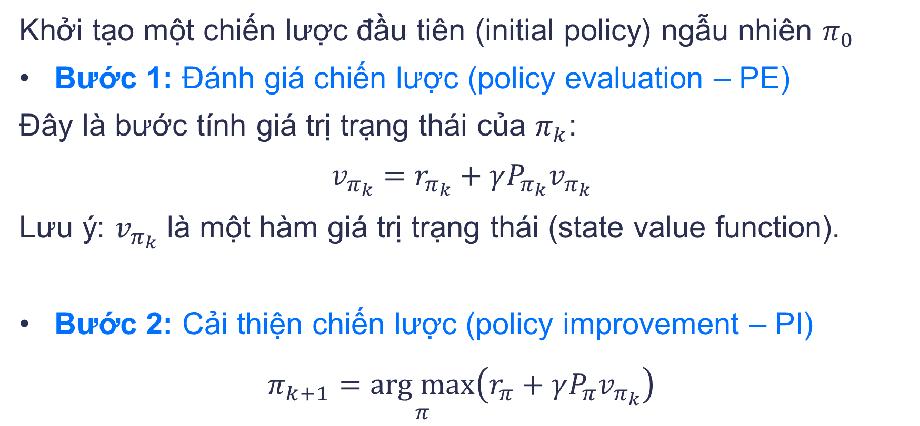
Thuật toán Policy Iteration
Khởi tạo một chiến lược đầu tiên (initial policy) ngẫu nhiên $π_{0}$
Bước 1: Đánh giá chiến lược (policy evaluation – PE)
Đây là bước tính giá trị trạng thái của $π_{k}$:
$$v_{π_{k}}=r_{π_{k}}+γP_{π_{k}}v_{π_{k}}$$
Lưu ý: $v_{π_{k}}$ là một hàm giá trị trạng thái (state value function).
Bước 2: Cải thiện chiến lược (policy improvement – PI)
$$π_{k+1}=\underset{π}{arg max}\left(r_{π}+γP_{π}v_{π_{k}}\right)$$

Slide 14
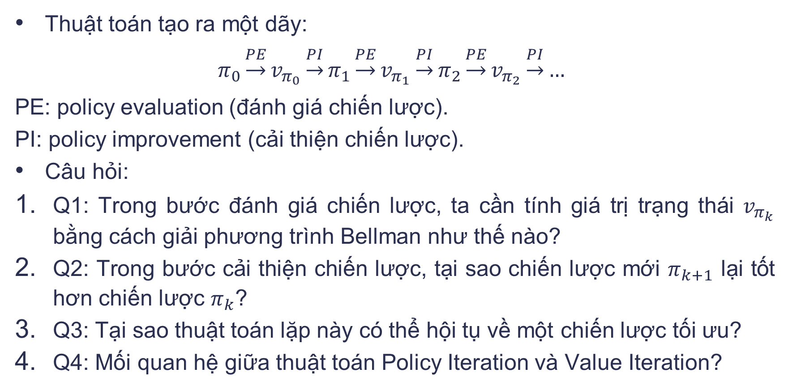
Thuật toán Policy Iteration
Thuật toán tạo ra một dãy:
$$π_{0}\underset{→}{PE}v_{π_{0}}\underset{→}{PI}π_{1}\underset{→}{PE}v_{π_{1}}\underset{→}{PI}π_{2}\underset{→}{PE}v_{π_{2}}\underset{→}{PI}…$$
PE: policy evaluation (đánh giá chiến lược).
PI: policy improvement (cải thiện chiến lược).
Câu hỏi:
Q1: Trong bước đánh giá chiến lược, ta cần tính giá trị trạng thái $v_{π_{k}}$ bằng cách giải phương trình Bellman như thế nào?
Q2: Trong bước cải thiện chiến lược, tại sao chiến lược mới $π_{k+1}$ lại tốt hơn chiến lược $π_{k}$?
Q3: Tại sao thuật toán lặp này có thể hội tụ về một chiến lược tối ưu?
Q4: Mối quan hệ giữa thuật toán Policy Iteration và Value Iteration?

Slide 15
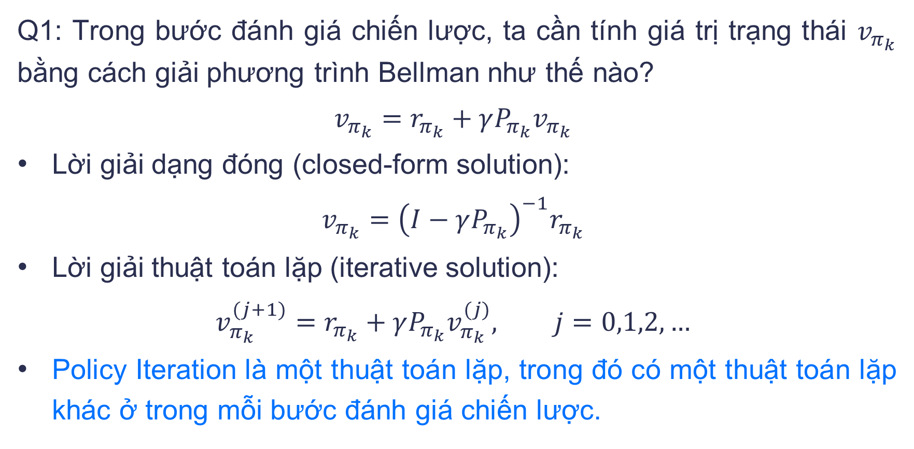
Thuật toán Policy Iteration
Q1: Trong bước đánh giá chiến lược, ta cần tính giá trị trạng thái $v_{π_{k}}$ bằng cách giải phương trình Bellman như thế nào?
$$v_{π_{k}}=r_{π_{k}}+γP_{π_{k}}v_{π_{k}}$$
Lời giải dạng đóng (closed-form solution):
$$v_{π_{k}}={\left(I−γP_{π_{k}}\right)}^{−1}r_{π_{k}}$$
Lời giải thuật toán lặp (iterative solution):
$$v_{π_{k}}^{(j+1)}=r_{π_{k}}+γP_{π_{k}}v_{π_{k}}^{(j)}, j=0,1,2,…$$
Policy Iteration là một thuật toán lặp, trong đó có một thuật toán lặp khác ở trong mỗi bước đánh giá chiến lược.

Slide 16
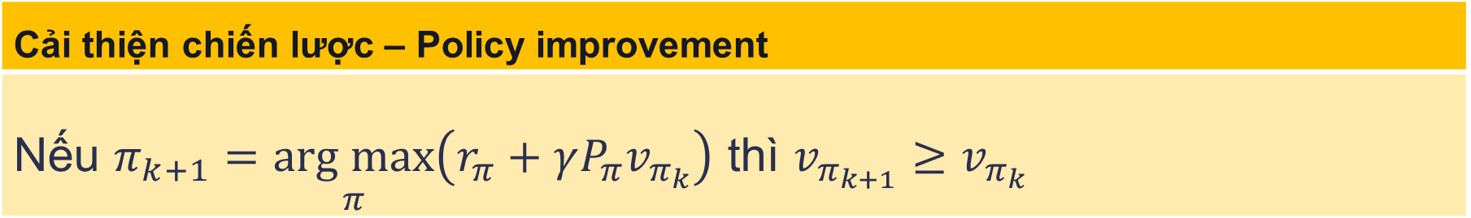

Thuật toán Policy Iteration
Q2: Trong bước cải thiện chiến lược, tại sao chiến lược mới $π_{k+1}$ lại tốt hơn chiến lược $π_{k}$?
Cải thiện chiến lược – Policy improvement
Nếu $π_{k+1}=\underset{π}{arg max}\left(r_{π}+γP_{π}v_{π_{k}}\right)$ thì $v_{π_{k+1}}≥v_{π_{k}}$

Slide 17
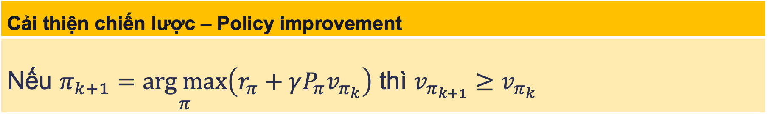
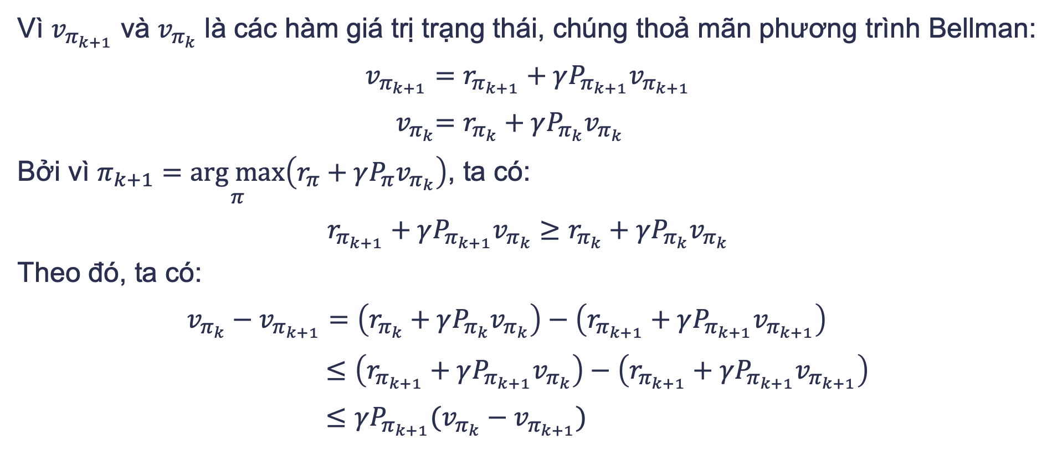
Policy Iteration – Cải thiện chiến lược
Cải thiện chiến lược – Policy improvement
Nếu $π_{k+1}=\underset{π}{arg max}\left(r_{π}+γP_{π}v_{π_{k}}\right)$ thì $v_{π_{k+1}}≥v_{π_{k}}$
Vì $v_{π_{k+1}}$ và $v_{π_{k}}$ là các hàm giá trị trạng thái, chúng thoả mãn phương trình Bellman:
$$v_{π_{k+1}}=r_{π_{k+1}}+γP_{π_{k+1}}v_{π_{k+1}} \\ { v}_{π_{k}}=r_{π_{k}}+γP_{π_{k}}v_{π_{k}}$$
Bởi vì $π_{k+1}=\underset{π}{arg max}\left(r_{π}+γP_{π}v_{π_{k}}\right)$, ta có:
$$r_{π_{k+1}}+γP_{π_{k+1}}v_{π_{k}}≥r_{π_{k}}+γP_{π_{k}}v_{π_{k}}$$
Theo đó, ta có:
$$v_{π_{k}}−v_{π_{k+1}}=\left(r_{π_{k}}+γP_{π_{k}}v_{π_{k}}\right)−\left(r_{π_{k+1}}+γP_{π_{k+1}}v_{π_{k+1}}\right) \\ ≤\left(r_{π_{k+1}}+γP_{π_{k+1}}v_{π_{k}}\right)−\left(r_{π_{k+1}}+γP_{π_{k+1}}v_{π_{k+1}}\right) \\ ≤γP_{π_{k+1}}(v_{π_{k}}−v_{π_{k+1}})$$

Slide 18
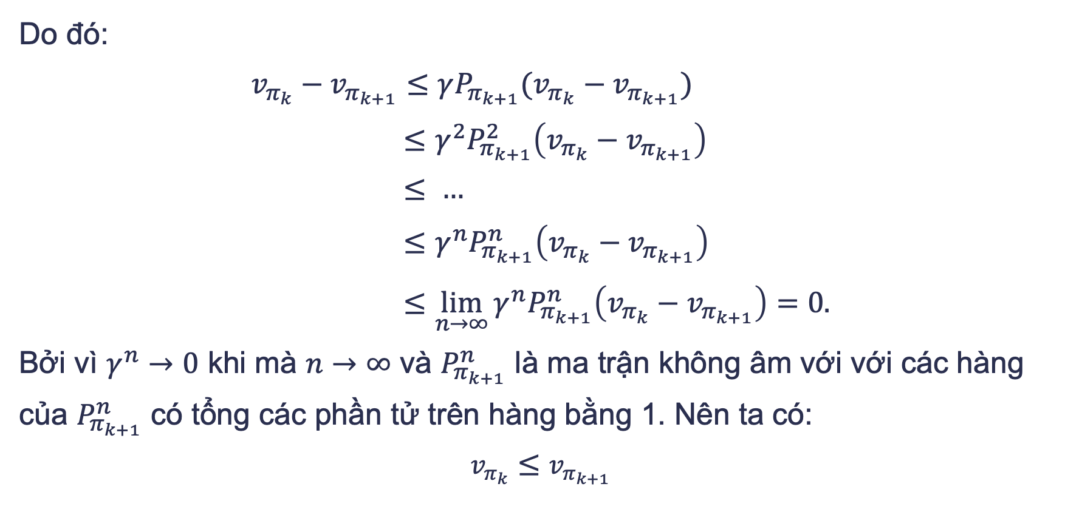
Policy Iteration – Cải thiện chiến lược
Cải thiện chiến lược – Policy improvement
Nếu $π_{k+1}=\underset{π}{arg max}\left(r_{π}+γP_{π}v_{π_{k}}\right)$ thì $v_{π_{k+1}}≥v_{π_{k}}$
Do đó:
$$v_{π_{k}}−v_{π_{k+1}}≤γP_{π_{k+1}}(v_{π_{k}}−v_{π_{k+1}}) \\ ≤γ^{2}P_{π_{k+1}}^{2}\left(v_{π_{k}}−v_{π_{k+1}}\right) \\ ≤ … \\ ≤γ^{n}P_{π_{k+1}}^{n}\left(v_{π_{k}}−v_{π_{k+1}}\right) \\ ≤\lim_{n→∞}{γ^{n}P_{π_{k+1}}^{n}\left(v_{π_{k}}−v_{π_{k+1}}\right)}=0.$$
Bởi vì $γ^{n}→0$ khi mà $n→∞$ và $P_{π_{k+1}}^{n}$ là ma trận không âm với với các hàng của $P_{π_{k+1}}^{n}$ có tổng các phần tử trên hàng bằng 1. Nên ta có:
$$v_{π_{k}}≤v_{π_{k+1}}$$

Slide 19
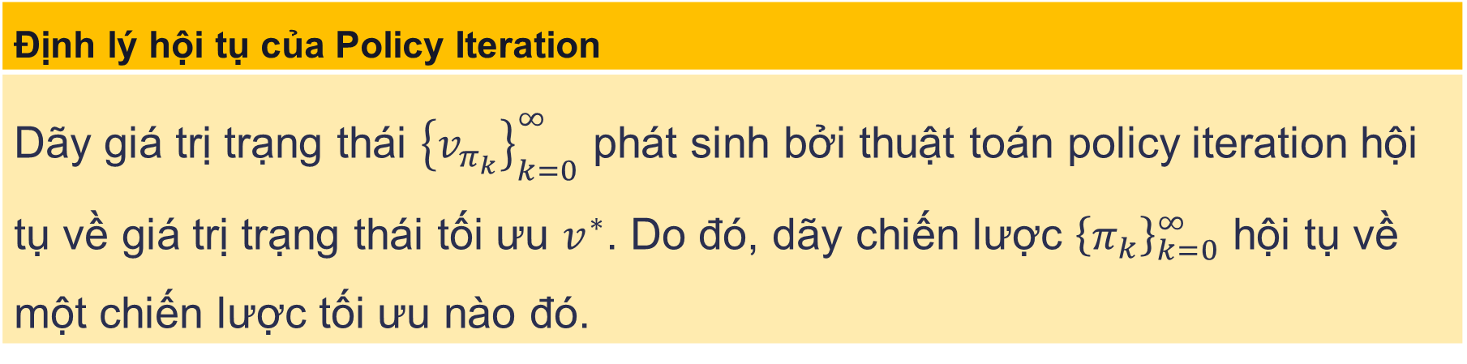

Thuật toán Policy Iteration
Q3: Tại sao thuật toán lặp này có thể hội tụ về một chiến lược tối ưu?
Mỗi vòng lặp sẽ cải thiện chiến lược cho tốt hơn:
$$v_{π_{0}}≤v_{π_{1}}≤v_{π_{2}}≤…≤v_{π_{k}}≤…≤v^{∗}$$
Giá trị $v_{π_{k}}$ tăng liên tục và sẽ hội tụ.
Định lý hội tụ của Policy Iteration
Dãy giá trị trạng thái ${\left\{v_{π_{k}}\right\}}_{k=0}^{∞}$ phát sinh bởi thuật toán policy iteration hội tụ về giá trị trạng thái tối ưu $v^{∗}$. Do đó, dãy chiến lược ${\left\{π_{k}\right\}}_{k=0}^{∞}$ hội tụ về một chiến lược tối ưu nào đó.

Slide 20
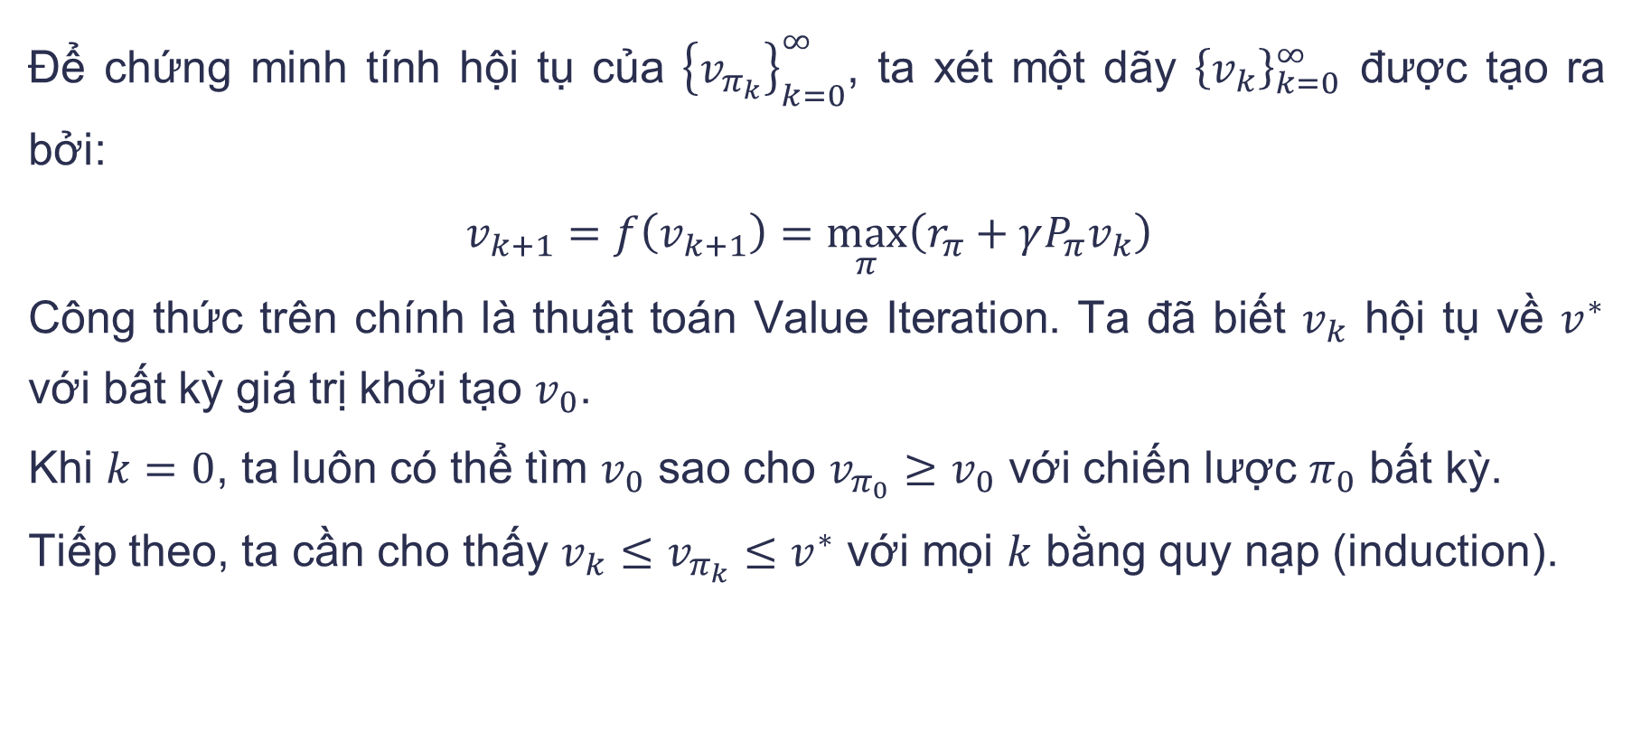
Định lý hội tụ của Policy Iteration
Để chứng minh tính hội tụ của ${\left\{v_{π_{k}}\right\}}_{k=0}^{∞}$, ta xét một dãy ${\left\{v_{k}\right\}}_{k=0}^{∞}$ được tạo ra bởi:
$$v_{k+1}=f\left(v_{k+1}\right)=\max_{π}\left(r_{π}+γP_{π}v_{k}\right)$$
Công thức trên chính là thuật toán Value Iteration. Ta đã biết $v_{k}$ hội tụ về $v^{∗}$ với bất kỳ giá trị khởi tạo $v_{0}$.
Khi $k=0$, ta luôn có thể tìm $v_{0}$ sao cho $v_{π_{0}}≥v_{0}$ với chiến lược $π_{0}$ bất kỳ.
Tiếp theo, ta cần cho thấy $v_{k}≤v_{π_{k}}≤v^{∗}$ với mọi $k$ bằng quy nạp (induction).

Slide 21

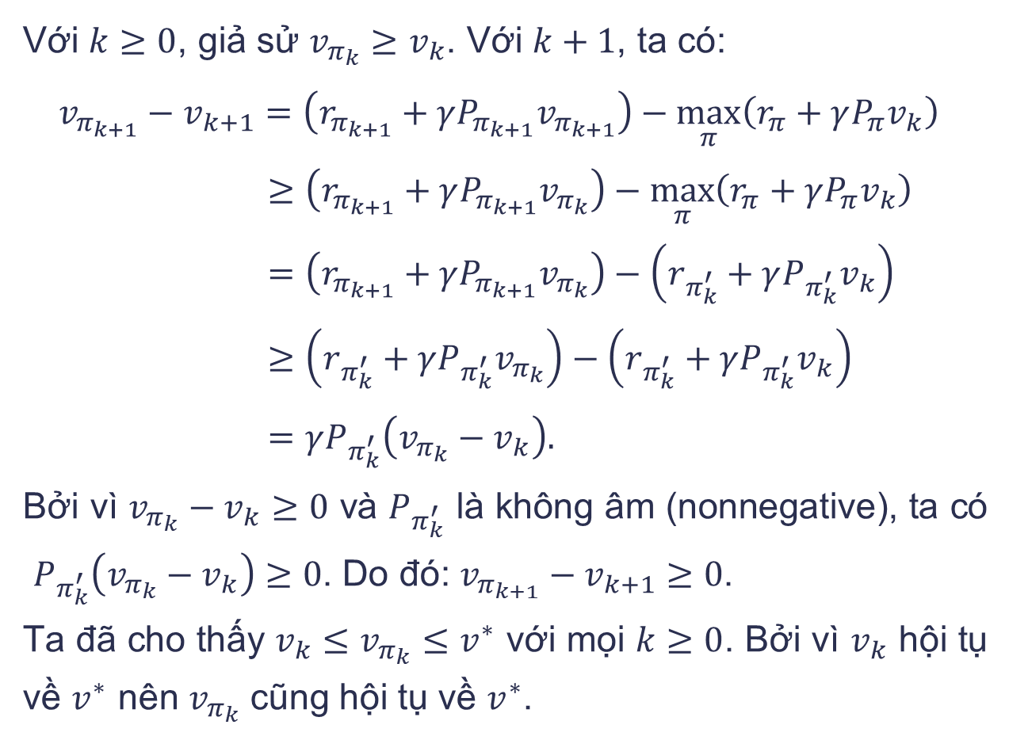
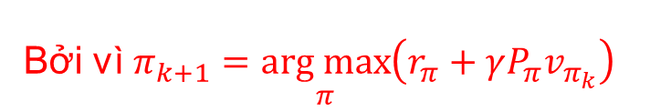
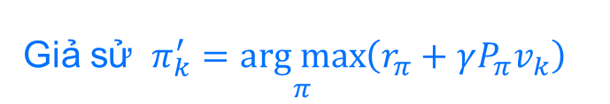
Định lý hội tụ của Policy Iteration
Với $k≥0$, giả sử $v_{π_{k}}≥v_{k}$. Với $k+1$, ta có:
$$v_{π_{k+1}}−v_{k+1}=\left(r_{π_{k+1}}+γP_{π_{k+1}}v_{π_{k+1}}\right)−\max_{π}\left(r_{π}+γP_{π}v_{k}\right) \\ ≥\left(r_{π_{k+1}}+γP_{π_{k+1}}v_{π_{k}}\right)−\max_{π}\left(r_{π}+γP_{π}v_{k}\right) \\ =\left(r_{π_{k+1}}+γP_{π_{k+1}}v_{π_{k}}\right)−\left(r_{π_{k}^{′}}+γP_{π_{k}^{′}}v_{k}\right) \\ ≥\left(r_{π_{k}^{′}}+γP_{π_{k}^{′}}v_{π_{k}}\right)−\left(r_{π_{k}^{′}}+γP_{π_{k}^{′}}v_{k}\right) \\ =γP_{π_{k}^{′}}\left(v_{π_{k}}−v_{k}\right).$$
Bởi vì $v_{π_{k}}−v_{k}≥0$ và $P_{π_{k}^{′}}$ là không âm (nonnegative), ta có $P_{π_{k}^{′}}\left(v_{π_{k}}−v_{k}\right)≥0$. Do đó: $v_{π_{k+1}}−v_{k+1}≥0$.
Ta đã cho thấy $v_{k}≤v_{π_{k}}≤v^{∗}$ với mọi $k≥0$. Bởi vì $v_{k}$ hội tụ về $v^{∗}$ nên $v_{π_{k}}$ cũng hội tụ về $v^{∗}$.
Bởi vì $v_{π_{k+1}}≥v_{π_{k}}$ và $P_{π_{k+1}}≥0$
Giả sử $π_{k}^{′}=\underset{π}{arg max}\left(r_{π}+γP_{π}v_{k}\right)$
Bởi vì $π_{k+1}=\underset{π}{arg max}\left(r_{π}+γP_{π}v_{π_{k}}\right)$

Slide 22
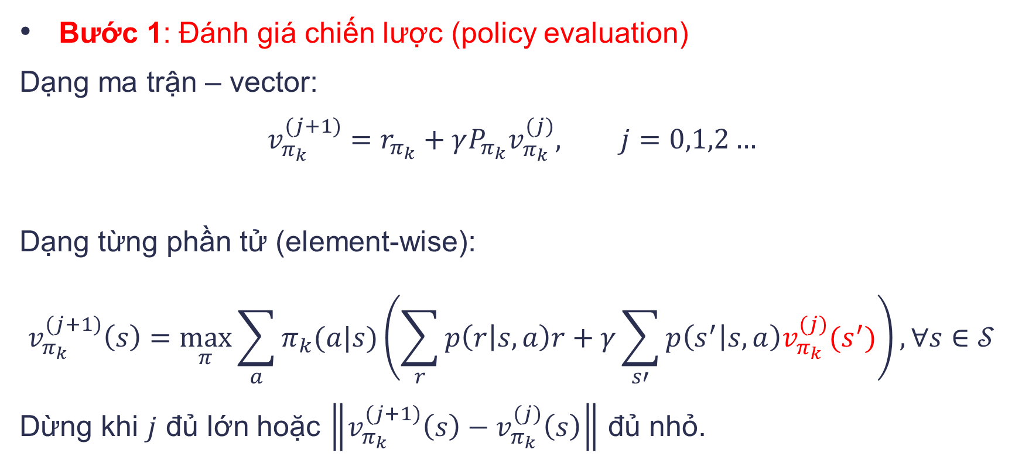
Thuật toán Policy Iteration
Bước 1: Đánh giá chiến lược (policy evaluation)
Dạng ma trận – vector:
$$v_{π_{k}}^{(j+1)}=r_{π_{k}}+γP_{π_{k}}v_{π_{k}}^{(j)}, j=0,1,2…$$
Dạng từng phần tử (element-wise):
$$v_{π_{k}}^{(j+1)}\left(s\right)=\max_{π}{\sum_{a}{π_{k}(a|s)\left(\sum_{r}{p\left(r | s,a\right)r+γ\sum_{s′}{p\left(s^{′} | s,a\right)v_{π_{k}}^{(j)}(s^{′})}}\right)},∀s∈𝒮}$$
Dừng khi $j$ đủ lớn hoặc $\left\|v_{π_{k}}^{(j+1)}\left(s\right)−v_{π_{k}}^{(j)}\left(s\right)\right\|$ đủ nhỏ.

Slide 23
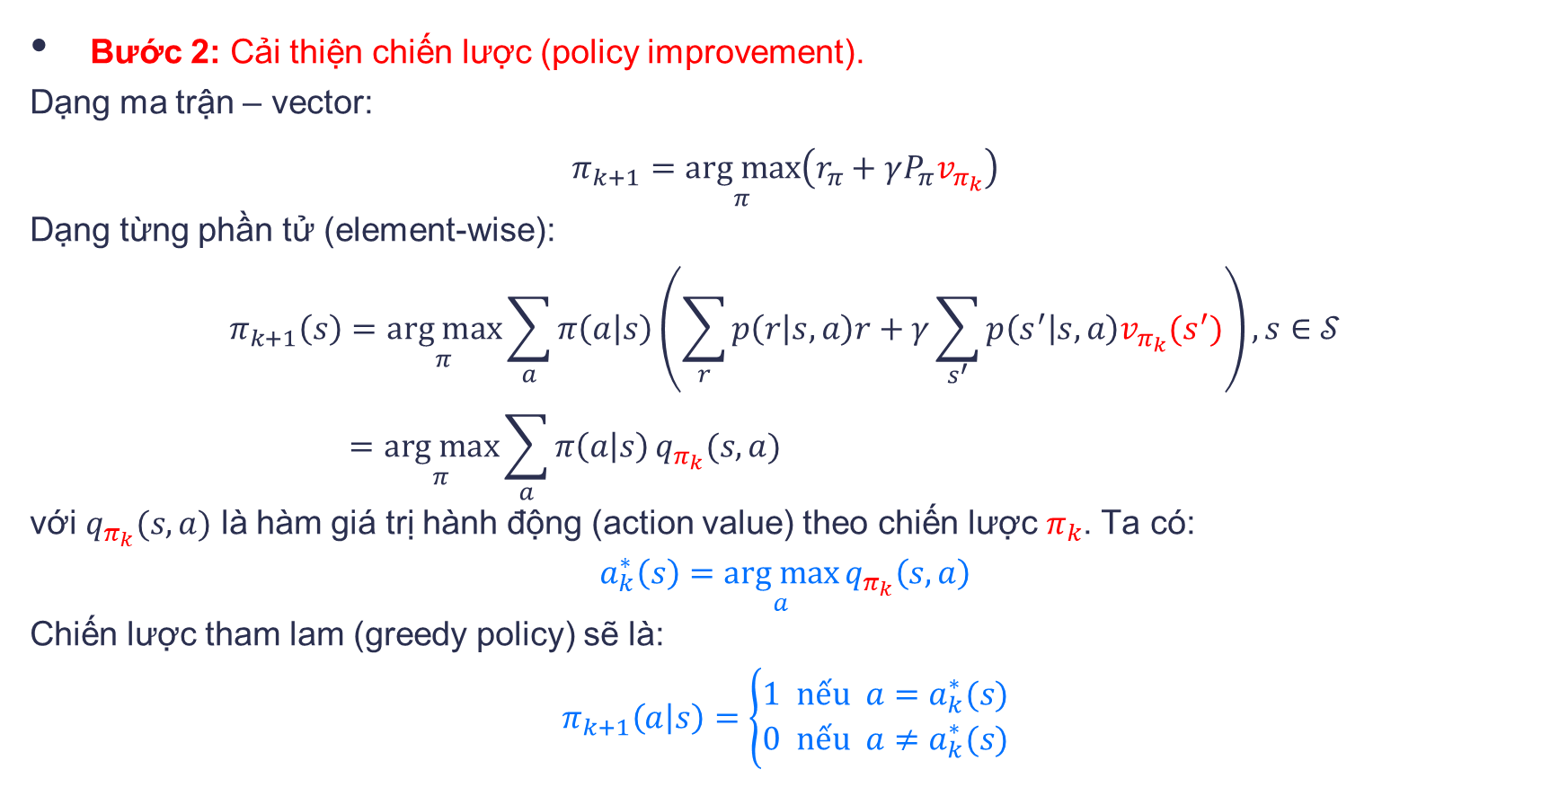
Thuật toán Policy Iteration
Bước 2: Cải thiện chiến lược (policy improvement).
Dạng ma trận – vector:
$$π_{k+1}=\underset{π}{arg max}\left(r_{π}+γP_{π}v_{π_{k}}\right)$$
Dạng từng phần tử (element-wise):
$$π_{k+1}\left(s\right)=\underset{π}{arg max}\sum_{a}{π\left(a | s\right)\left(\sum_{r}{p\left(r | s,a\right)r+γ\sum_{s^{′}}{p\left(s^{′} | s,a\right)v_{π_{k}}(s^{′})}}\right),s∈𝒮} \\ =\underset{π}{arg max}\sum_{a}{π\left(a | s\right)}q_{π_{k}}(s,a)$$
với $q_{π_{k}}(s,a)$ là hàm giá trị hành động (action value) theo chiến lược $π_{k}$. Ta có:
$$a_{k}^{∗}\left(s\right)=\underset{a}{arg max}{q_{π_{k}}\left(s,a\right)}$$
Chiến lược tham lam (greedy policy) sẽ là:
$$π_{k+1}\left(a | s\right)=\left\{\begin{aligned}1 nếu a=a_{k}^{∗}(s) \\ 0 nếu a≠a_{k}^{∗}(s)\end{aligned}\right.$$

Slide 24
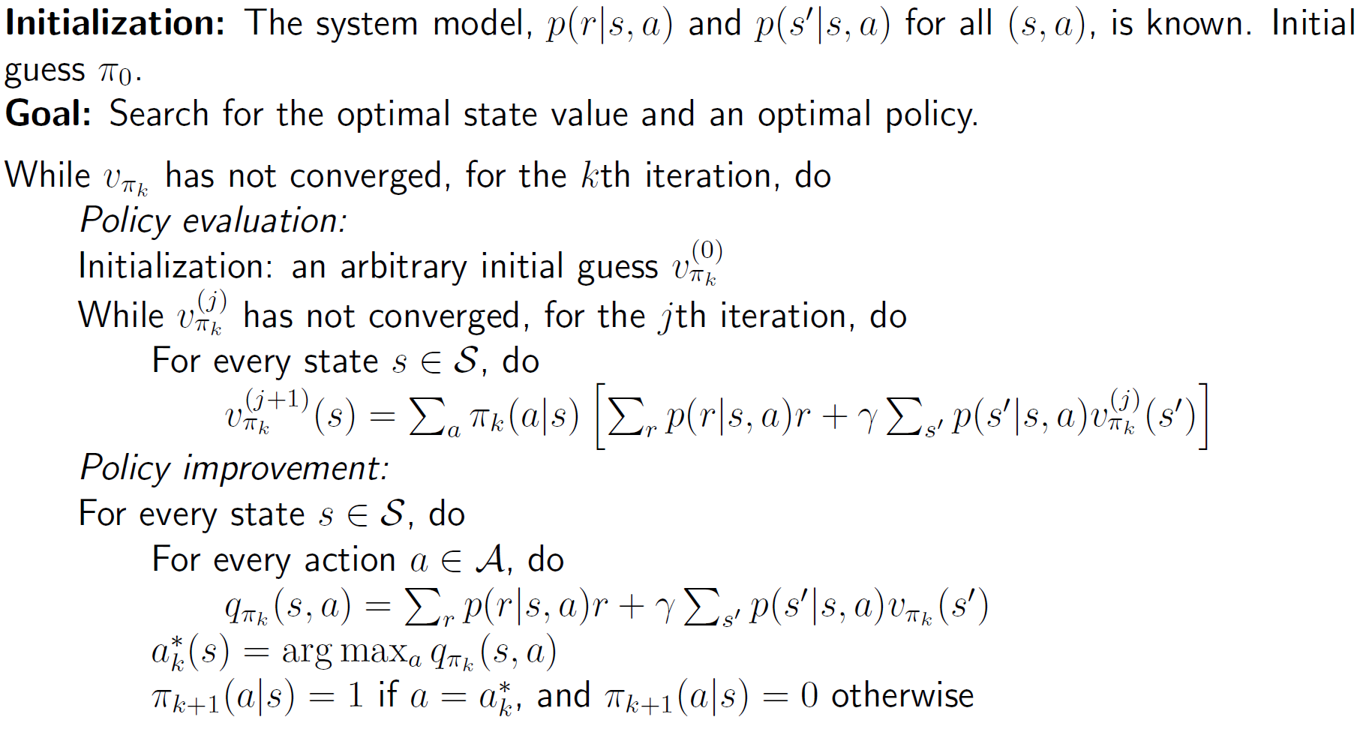
Thuật toán Policy Iteration

Slide 25
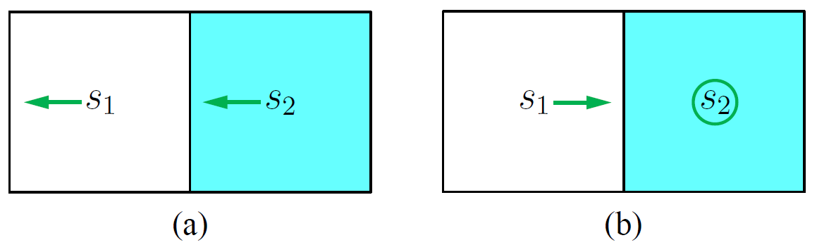
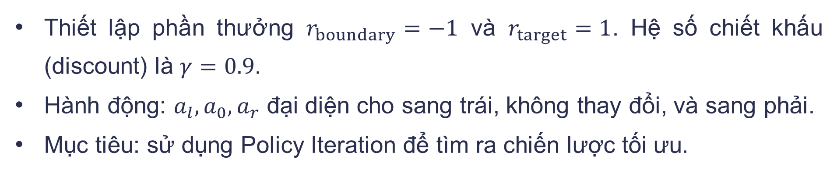
Policy Iteration – Ví dụ
Thiết lập phần thưởng $r_{boundary}=−1$ và $r_{target}=1$. Hệ số chiết khấu (discount) là $γ=0.9$.
Hành động: $a_{l},a_{0},a_{r}$ đại diện cho sang trái, không thay đổi, và sang phải.
Mục tiêu: sử dụng Policy Iteration để tìm ra chiến lược tối ưu.

Slide 26
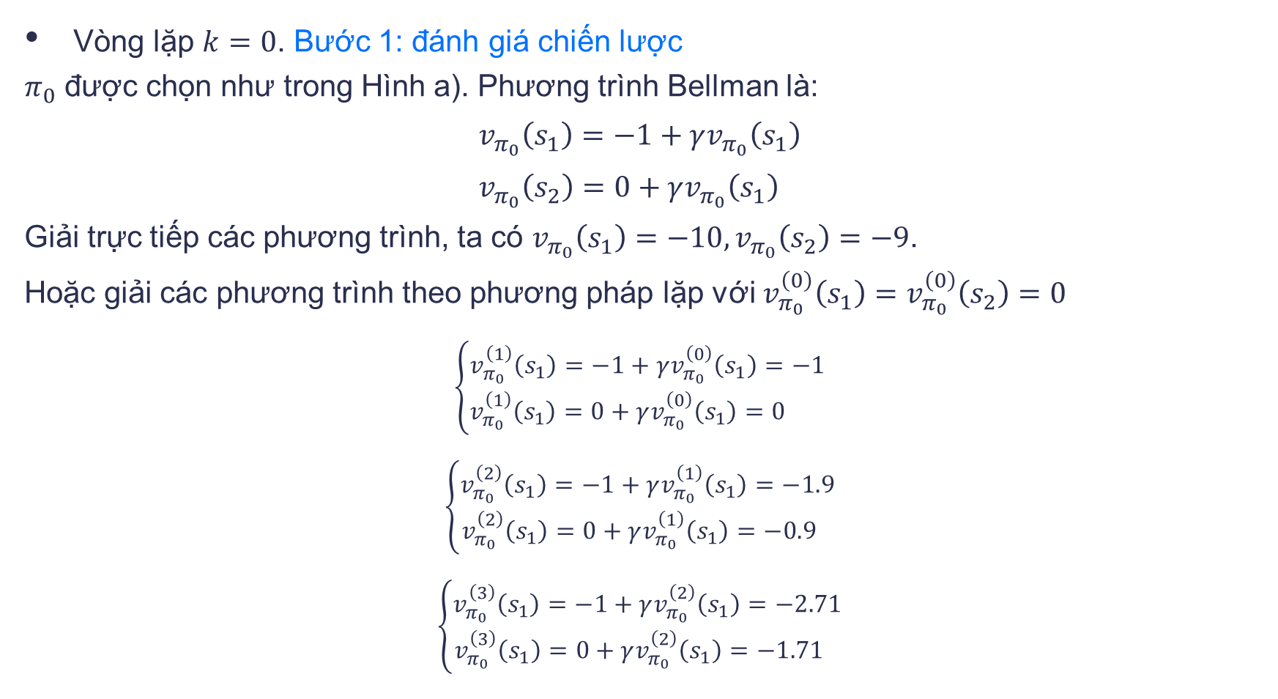
Policy Iteration – Ví dụ
Vòng lặp $k=0$. Bước 1: đánh giá chiến lược
$π_{0}$ được chọn như trong Hình a). Phương trình Bellman là:
$$v_{π_{0}}\left(s_{1}\right)=−1+γv_{π_{0}}\left(s_{1}\right) \\ v_{π_{0}}\left(s_{2}\right)=0+γv_{π_{0}}\left(s_{1}\right)$$
Giải trực tiếp các phương trình, ta có $v_{π_{0}}\left(s_{1}\right)=−10,v_{π_{0}}\left(s_{2}\right)=−9$.
Hoặc giải các phương trình theo phương pháp lặp với $v_{π_{0}}^{\left(0\right)}\left(s_{1}\right)=v_{π_{0}}^{\left(0\right)}\left(s_{2}\right)=0$
$$\left\{\begin{aligned}v_{π_{0}}^{\left(1\right)}\left(s_{1}\right)=−1+γv_{π_{0}}^{\left(0\right)}\left(s_{1}\right)=−1 \\ v_{π_{0}}^{\left(1\right)}\left(s_{1}\right)=0+γv_{π_{0}}^{\left(0\right)}\left(s_{1}\right)=0 \end{aligned}\right.$$
$$\left\{\begin{aligned}v_{π_{0}}^{\left(2\right)}\left(s_{1}\right)=−1+γv_{π_{0}}^{\left(1\right)}\left(s_{1}\right)=−1.9 \\ v_{π_{0}}^{\left(2\right)}\left(s_{1}\right)=0+γv_{π_{0}}^{\left(1\right)}\left(s_{1}\right)=−0.9 \end{aligned}\right.$$
$$\left\{\begin{aligned}v_{π_{0}}^{\left(3\right)}\left(s_{1}\right)=−1+γv_{π_{0}}^{\left(2\right)}\left(s_{1}\right)=−2.71 \\ v_{π_{0}}^{\left(3\right)}\left(s_{1}\right)=0+γv_{π_{0}}^{\left(2\right)}\left(s_{1}\right)=−1.71 \end{aligned}\right.$$

Slide 27
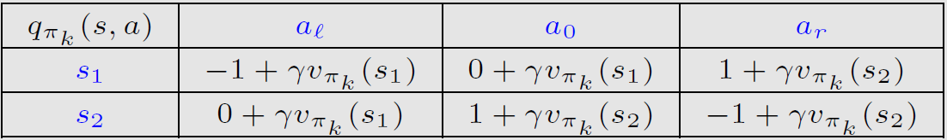
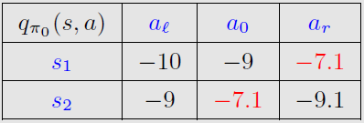
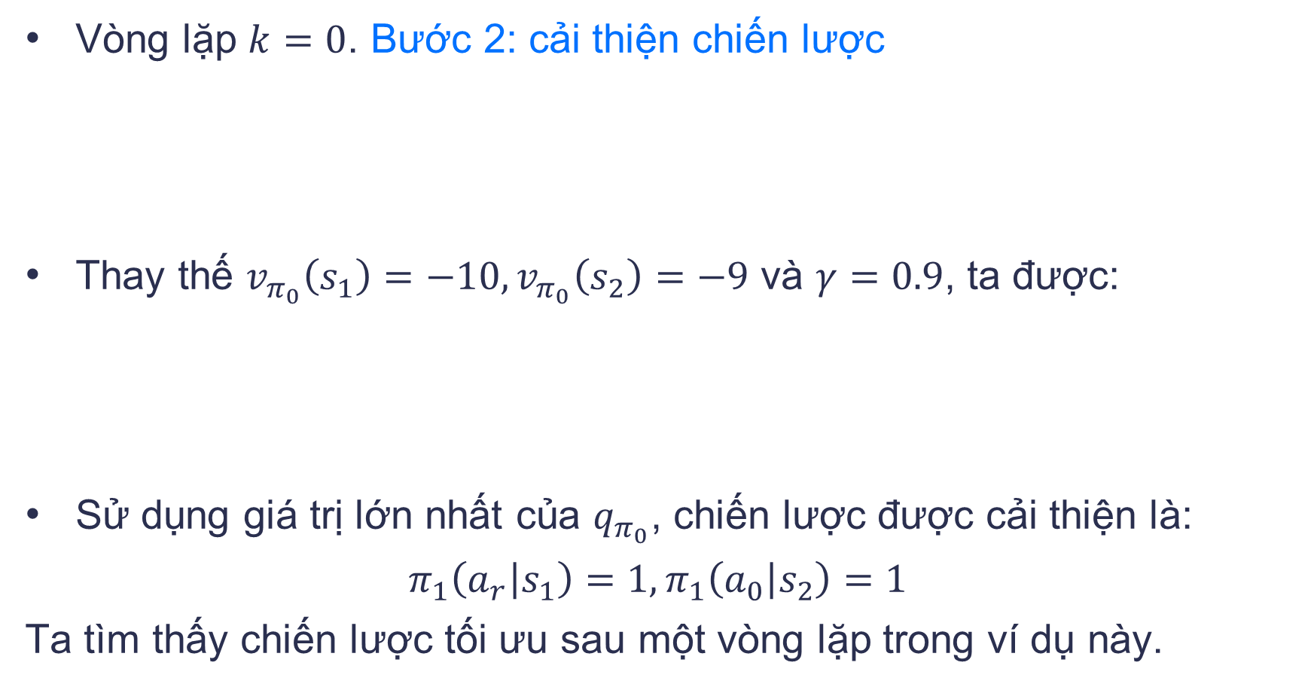
Policy Iteration – Ví dụ
Vòng lặp $k=0$. Bước 2: cải thiện chiến lược
Thay thế $v_{π_{0}}\left(s_{1}\right)=−10,v_{π_{0}}\left(s_{2}\right)=−9$ và $γ=0.9$, ta được:
Sử dụng giá trị lớn nhất của $q_{π_{0}}$, chiến lược được cải thiện là:
$$π_{1}\left(a_{r} | s_{1}\right)=1,π_{1}\left(a_{0} | s_{2}\right)=1$$
Ta tìm thấy chiến lược tối ưu sau một vòng lặp trong ví dụ này.

Slide 28
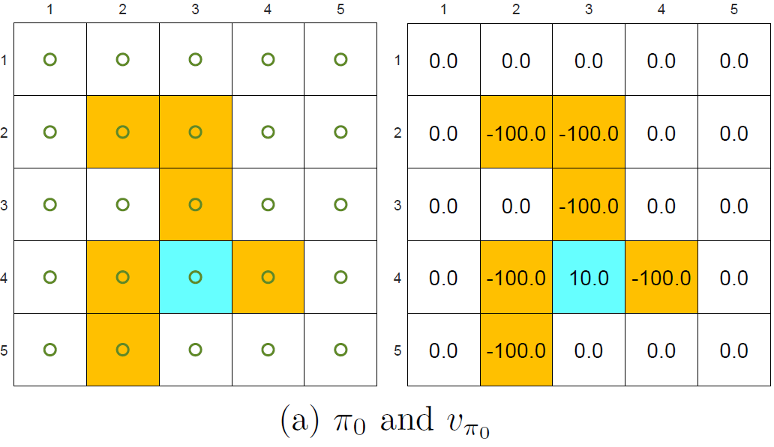
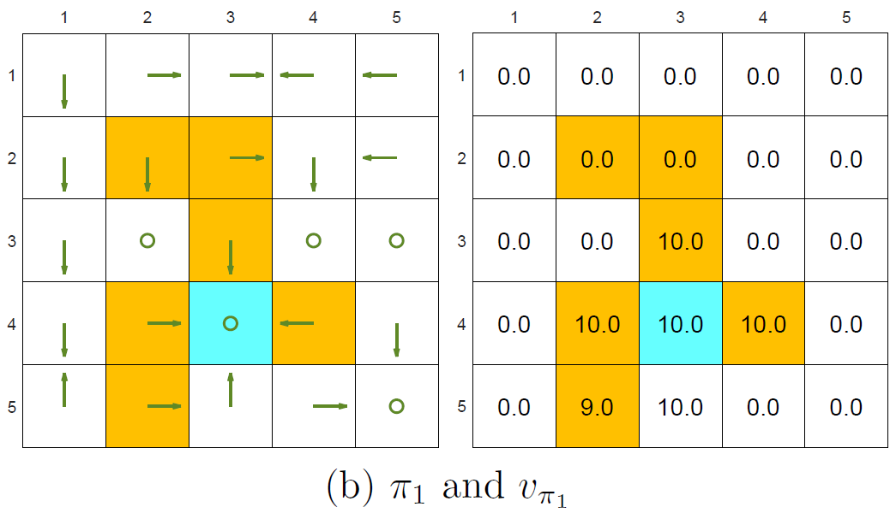
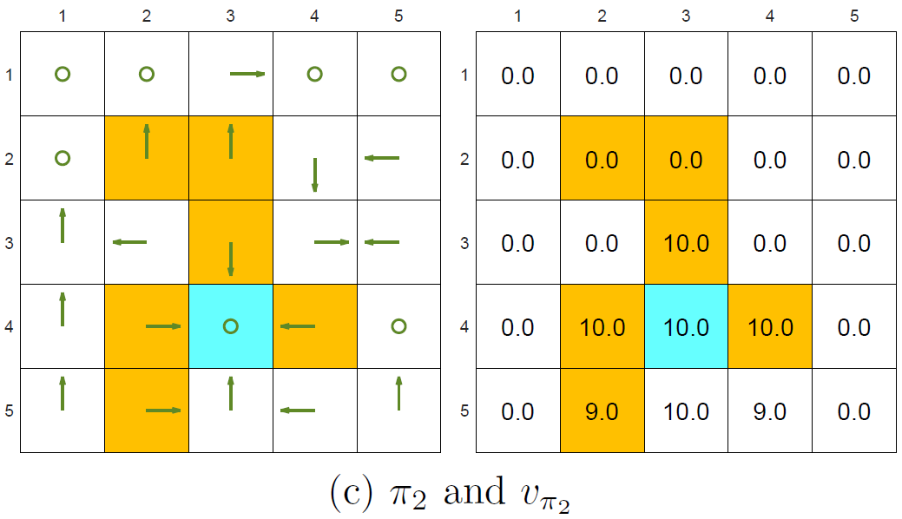
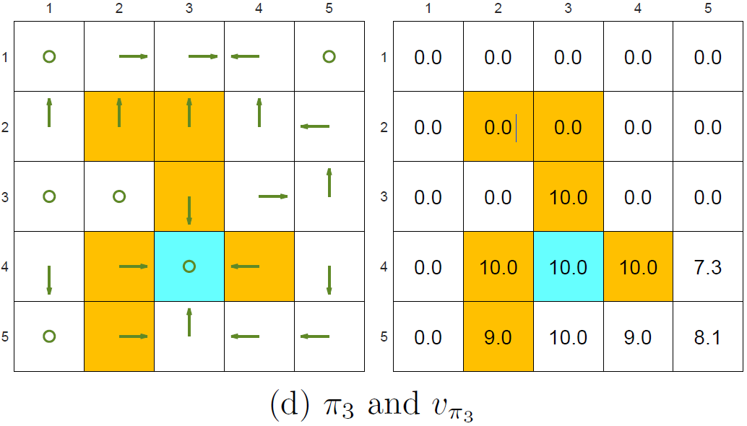

Policy Iteration – Ví dụ
$$r_{boundary}=−1, r_{forbidden}=−10, r_{target}=1, γ=0.9$$

Slide 29
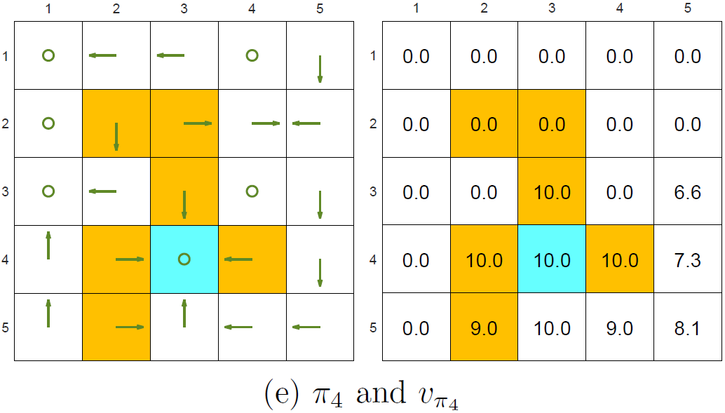
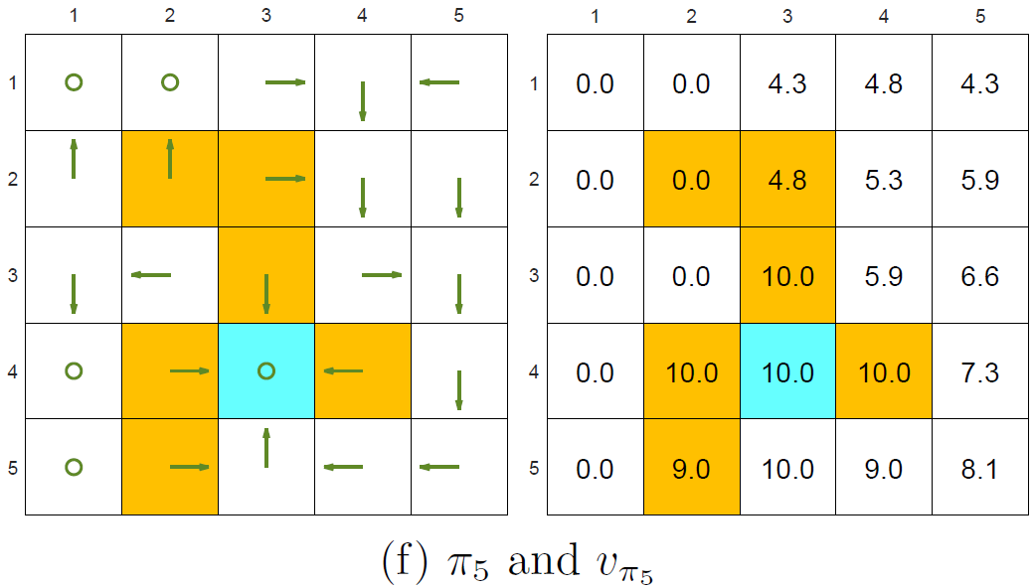
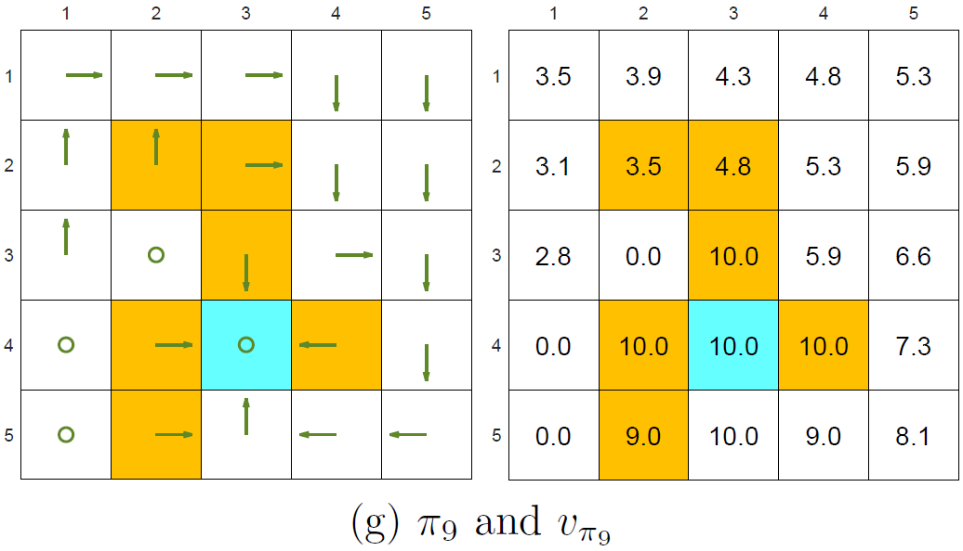
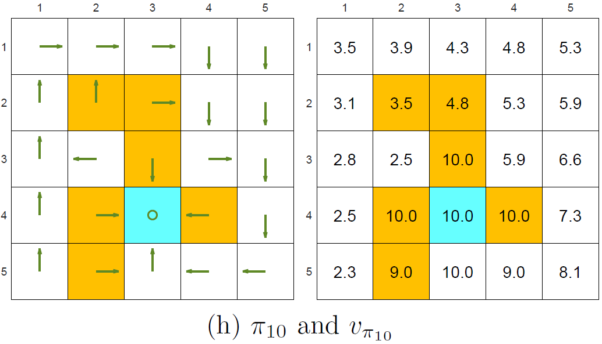
Policy Iteration – Ví dụ
………………………………………………………………

Slide 30
THUẬT TOÁN TRUNCATED POLICY ITERATION
TRUNCATED POLICY ITERATION ALGORITHM

Slide 31
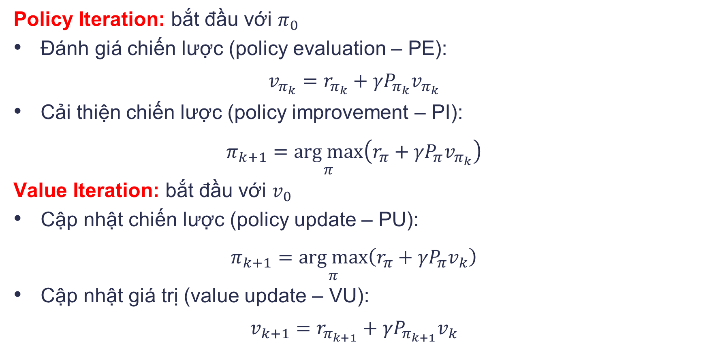
So sánh Value Iteration và Policy Iteration
Policy Iteration: bắt đầu với $π_{0}$
Đánh giá chiến lược (policy evaluation – PE):
$$v_{π_{k}}=r_{π_{k}}+{γP}_{π_{k}}v_{π_{k}}$$
Cải thiện chiến lược (policy improvement – PI):
$$π_{k+1}=\underset{π}{arg max}\left(r_{π}+{γP}_{π}v_{π_{k}}\right)$$
Value Iteration: bắt đầu với $v_{0}$
Cập nhật chiến lược (policy update – PU):
$$π_{k+1}=\underset{π}{arg max}\left(r_{π}+{γP}_{π}v_{k}\right)$$
Cập nhật giá trị (value update – VU):
$$v_{k+1}=r_{π_{k+1}}+{γP}_{π_{k+1}}v_{k}$$

Slide 32
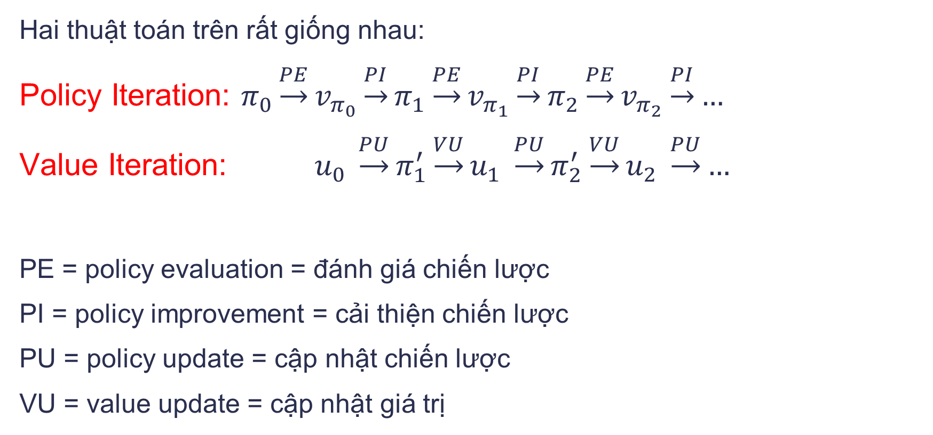
So sánh Value Iteration và Policy Iteration
Hai thuật toán trên rất giống nhau:
Policy Iteration: $π_{0}\underset{→}{PE}v_{π_{0}}\underset{→}{PI}π_{1}\underset{→}{PE}v_{π_{1}}\underset{→}{PI}π_{2}\underset{→}{PE}v_{π_{2}}\underset{→}{PI}…$
Value Iteration: $u_{0} \underset{→}{PU}π_{1}^{′}\underset{→}{VU}u_{1} \underset{→}{PU}π_{2}^{′}\underset{→}{VU}u_{2} \underset{→}{PU}…$
PE = policy evaluation = đánh giá chiến lược
PI = policy improvement = cải thiện chiến lược
PU = policy update = cập nhật chiến lược
VU = value update = cập nhật giá trị

Slide 33
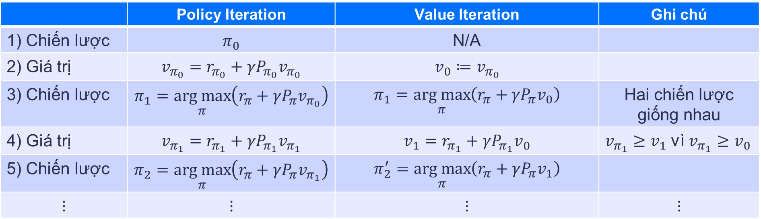
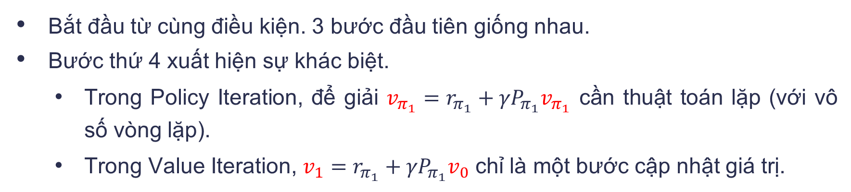
So sánh Value Iteration và Policy Iteration
 | Policy Iteration | Value Iteration | Ghi chú
1) Chiến lược | $$π_{0}$$ | N/A
2) Giá trị | $$v_{π_{0}}=r_{π_{0}}+{γP}_{π_{0}}v_{π_{0}}$$ | $$v_{0}≔v_{π_{0}}$$
3) Chiến lược | $$π_{1}=\underset{π}{arg max}\left(r_{π}+{γP}_{π}v_{π_{0}}\right)$$ | $$π_{1}=\underset{π}{arg max}\left(r_{π}+{γP}_{π}v_{0}\right)$$ | Hai chiến lược giống nhau
4) Giá trị | $$v_{π_{1}}=r_{π_{1}}+{γP}_{π_{1}}v_{π_{1}}$$ | $$v_{1}=r_{π_{1}}+{γP}_{π_{1}}v_{0}$$ | $v_{π_{1}}≥v_{1}$ vì $v_{π_{1}}≥v_{0}$
5) Chiến lược | $$π_{2}=\underset{π}{arg max}\left(r_{π}+{γP}_{π}v_{π_{1}}\right)$$ | $$π_{2}^{′}=\underset{π}{arg max}\left(r_{π}+{γP}_{π}v_{1}\right)$$
$$⋮$$ | $$⋮$$ | $$⋮$$ | $$⋮$$
Bắt đầu từ cùng điều kiện. 3 bước đầu tiên giống nhau.
Bước thứ 4 xuất hiện sự khác biệt.
Trong Policy Iteration, để giải $v_{π_{1}}=r_{π_{1}}+{γP}_{π_{1}}v_{π_{1}}$ cần thuật toán lặp (với vô số vòng lặp).
Trong Value Iteration, $v_{1}=r_{π_{1}}+{γP}_{π_{1}}v_{0}$ chỉ là một bước cập nhật giá trị.

Slide 34
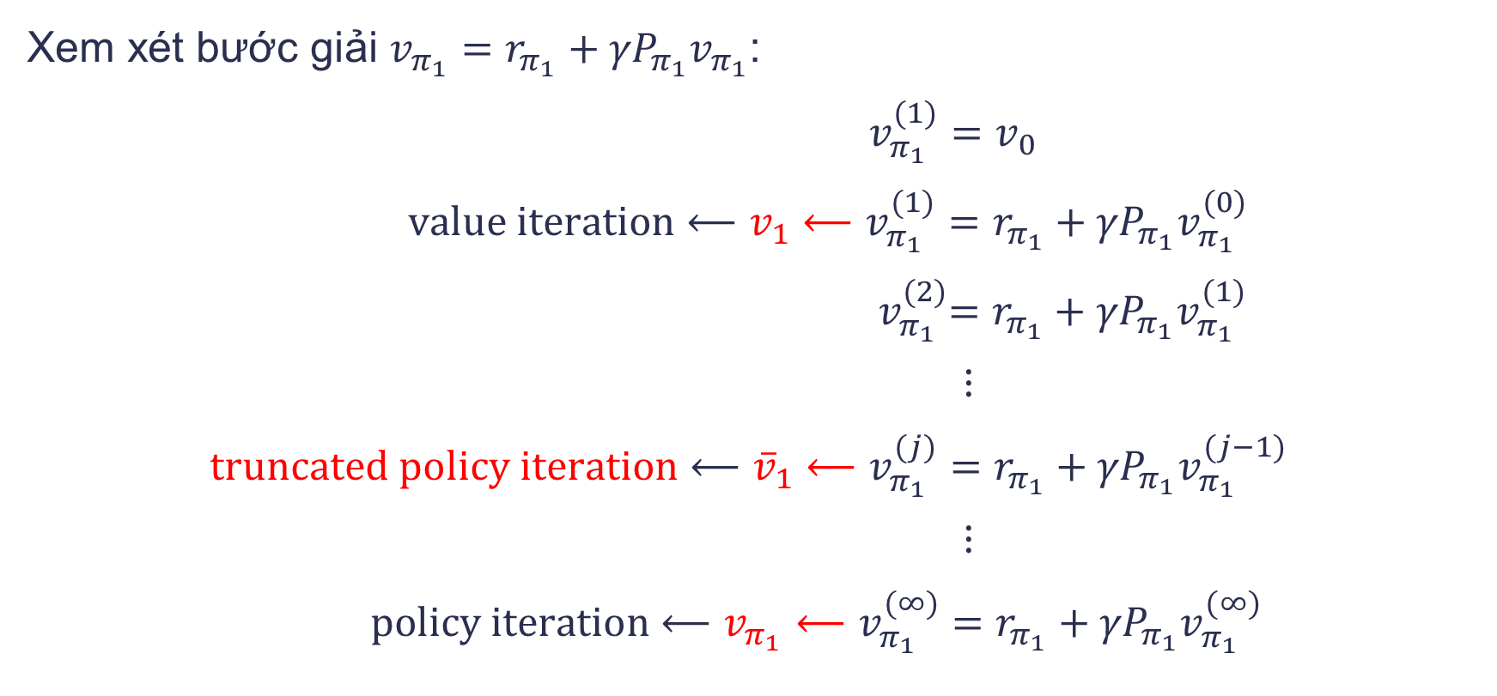
So sánh Value Iteration và Policy Iteration
Xem xét bước giải $v_{π_{1}}=r_{π_{1}}+{γP}_{π_{1}}v_{π_{1}}$:
$$v_{π_{1}}^{(1)}=v_{0} \\ value iteration⟵v_{1}⟵v_{π_{1}}^{(1)}=r_{π_{1}}+{γP}_{π_{1}}v_{π_{1}}^{(0)} \\ { v}_{π_{1}}^{(2)}=r_{π_{1}}+{γP}_{π_{1}}v_{π_{1}}^{(1)} \\ ⋮ \\ truncated policy iteration⟵{\overline{v}}_{1}⟵v_{π_{1}}^{(j)}=r_{π_{1}}+{γP}_{π_{1}}v_{π_{1}}^{(j−1)} \\ ⋮ \\ policy iteration⟵v_{π_{1}}⟵v_{π_{1}}^{(∞)}=r_{π_{1}}+{γP}_{π_{1}}v_{π_{1}}^{(∞)}$$

Slide 35
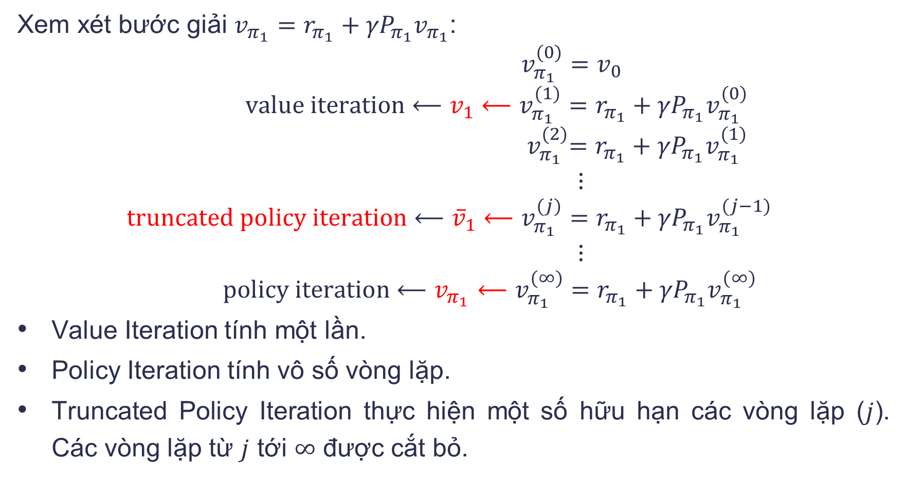
So sánh Value Iteration và Policy Iteration
Xem xét bước giải $v_{π_{1}}=r_{π_{1}}+{γP}_{π_{1}}v_{π_{1}}$:
$$v_{π_{1}}^{(0)}=v_{0} \\ value iteration⟵v_{1}⟵v_{π_{1}}^{(1)}=r_{π_{1}}+{γP}_{π_{1}}v_{π_{1}}^{(0)} \\ { v}_{π_{1}}^{(2)}=r_{π_{1}}+{γP}_{π_{1}}v_{π_{1}}^{(1)} \\ ⋮ \\ truncated policy iteration⟵{\overline{v}}_{1}⟵v_{π_{1}}^{(j)}=r_{π_{1}}+{γP}_{π_{1}}v_{π_{1}}^{(j−1)} \\ ⋮ \\ policy iteration⟵v_{π_{1}}⟵v_{π_{1}}^{(∞)}=r_{π_{1}}+{γP}_{π_{1}}v_{π_{1}}^{(∞)}$$
Value Iteration tính một lần.
Policy Iteration tính vô số vòng lặp.
Truncated Policy Iteration thực hiện một số hữu hạn các vòng lặp ($j$). Các vòng lặp từ $j$ tới $∞$ được cắt bỏ.

Slide 36

0

Slide 37

Thuật toán Truncated Policy Iteration
Liệu việc cắt bỏ quá trình đánh giá chiến lược có ảnh hưởng tính hội tụ của thuật toán?
Cải thiện giá trị (Value Improvement)
Xét một thuật toán lặp (iterative algorithm) với một bước đánh giá chiến lược (policy evaluation) như sau: $$v_{π_{k}}^{(j+1)}=r_{π_{k}}+{γP}_{π_{k}}v_{π_{k}}^{(j)}, j=0,1,2,…$$ Nếu giá trị khởi đầu được chọn là $v_{π_{k}}^{(0)}=v_{π_{k−1}}$ thì: $$v_{π_{k}}^{(j+1)}≥v_{π_{k}}^{(j)}$$ với mọi $j=0,1,2,…$

Slide 38

Thuật toán Truncated Policy Iteration
Bởi vì $v_{π_{k}}^{(j)}=r_{π_{k}}+{γP}_{π_{k}}v_{π_{k}}^{(j−1)}$ và $v_{π_{k}}^{(j+1)}=r_{π_{k}}+{γP}_{π_{k}}v_{π_{k}}^{(j)}$, ta có:
$$v_{π_{k}}^{(j+1)}−v_{π_{k}}^{\left(j\right)}={γP}_{π_{k}}\left(v_{π_{k}}^{\left(j\right)}−v_{π_{k}}^{\left(j−1\right)}\right)=…=γ^{j}P_{π_{k}}^{j}\left(v_{π_{k}}^{\left(1\right)}−v_{π_{k}}^{\left(0\right)}\right)$$
Bởi vì $v_{π_{k}}^{\left(0\right)}=v_{π_{k−1}}$, ta có:
$$v_{π_{k}}^{\left(1\right)}=r_{π_{k}}+{γP}_{π_{k}}v_{π_{k}}^{(0)}=r_{π_{k}}+{γP}_{π_{k}}v_{π_{k−1}}≥r_{π_{k−1}}+{γP}_{π_{k−1}}v_{π_{k−1}}=v_{π_{k−1}}=v_{π_{k}}^{\left(0\right)}$$
Dấu bất đẳng thức vì $π_{k}=\underset{π}{arg max}\left(r_{π}+{γP}_{π}v_{π_{k−1}}\right)$.
Bởi vì $v_{π_{k}}^{\left(1\right)}≥v_{π_{k}}^{\left(0\right)}$ nên ta có $v_{π_{k}}^{(j+1)}≥v_{π_{k}}^{\left(j\right)}$.
Lưu ý: chứng minh trên ta cần giả sử $v_{π_{k}}^{\left(0\right)}=v_{π_{k−1}}$. Nhưng trong thực tế, ta thường không có $v_{π_{k−1}}$ mà chỉ có $v_{k−1}$.

Slide 39

Thuật toán Truncated Policy Iteration
Chứng minh tính hội tụ của PI dựa trên tính hội tụ của VI. Bởi vì VI hội tụ, nên PI cũng hội tụ.

Slide 40

Tóm tắt
Value Iteration: một thuật toán lặp giải phương trình Bellman tối ưu. Bắt đầu với một giá trị khởi tạo $v_{0}$,
Cập nhật chiến lược: $π_{k+1}=\underset{π}{arg max}\left(r_{π}+{γP}_{π}v_{k}\right)$
Cập nhật giá trị: $v_{k+1}=r_{π_{k+1}}+{γP}_{π_{k+1}}v_{π_{k}}$
$$v_{k+1}=\max_{π}\left(r_{π}+{γP}_{π}v_{k}\right)$$
Policy Iteration: Bắt đầu với một chiến lược khởi tạo $π_{0}$
Đánh giá chiến lược: $v_{π_{k}}=r_{π_{k}}+{γP}_{π_{k}}v_{π_{k}}$
Cải thiện chiến lược: $π_{k+1}=\underset{π}{arg max}\left(r_{π}+{γP}_{π}v_{π_{k}}\right)$
Truncated Policy Iteration: Chỉ thực hiện việc một vài vòng lặp đánh giá chiến lược chứ không chờ đến khi thuật toán đánh giá chiến lược hội tụ.

